Slide 1


Kevin의 알기 쉬운
Project Reactor 개요
Spring Reactive Web Applications

Slide 2
리액터(Reactor)란?
리액티브 프로그래밍을 위한 리액티브 라이브러리이다.
Reactive Streams 스펙을 구현한 구현체 중 하나이다.
Spring 에코 시스템에서 Reactive Stack의 기반이 되며 Spring WebFlux 프레임워크에 포함이 되어 있다.

Slide 3
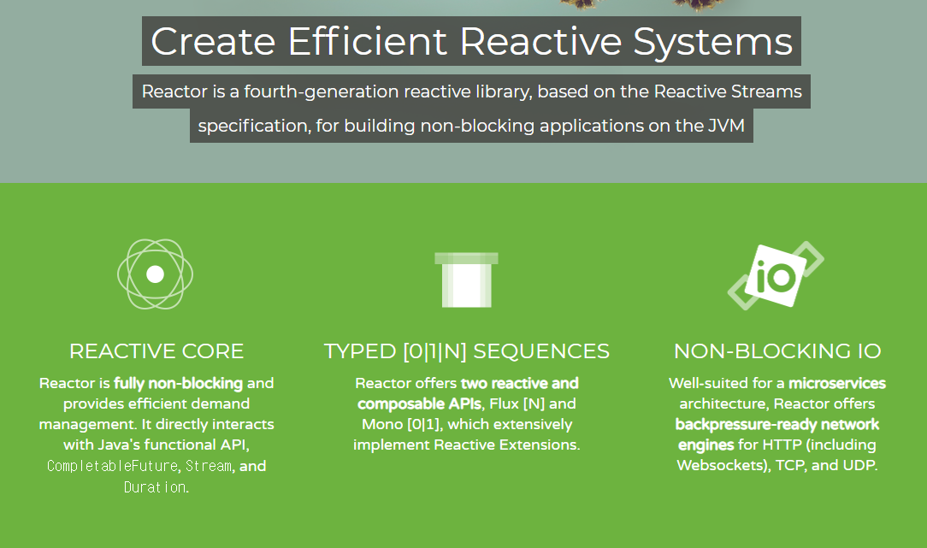
Reactor 특징
[참고 사이트: https://projectreactor.io]

